Slide 1
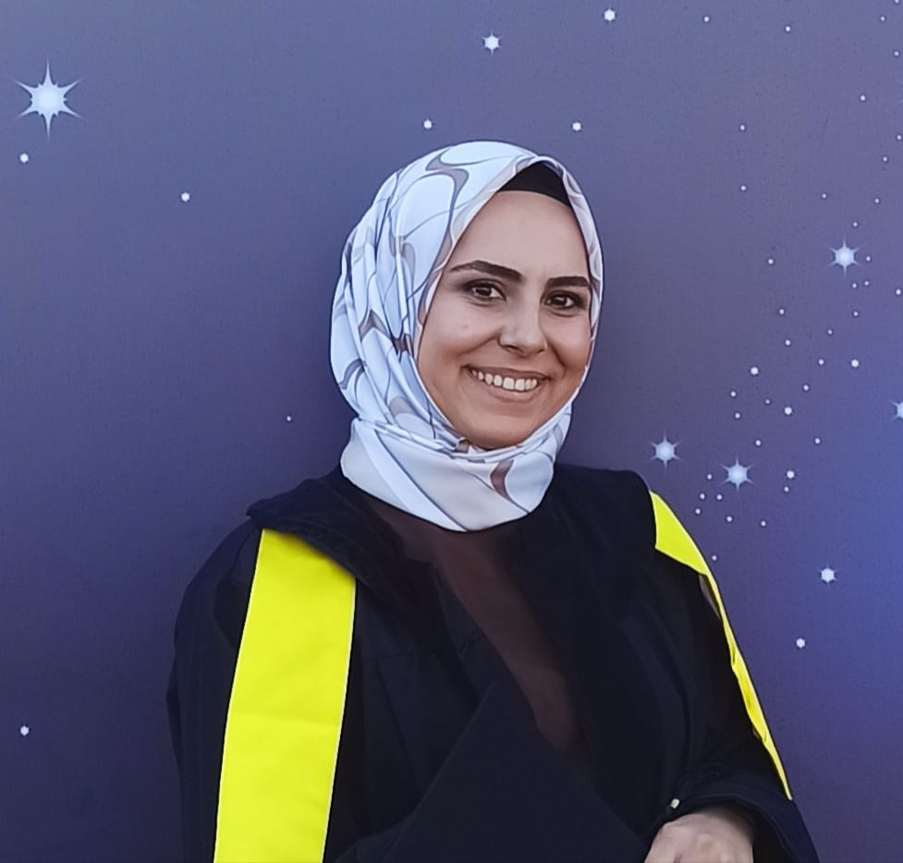
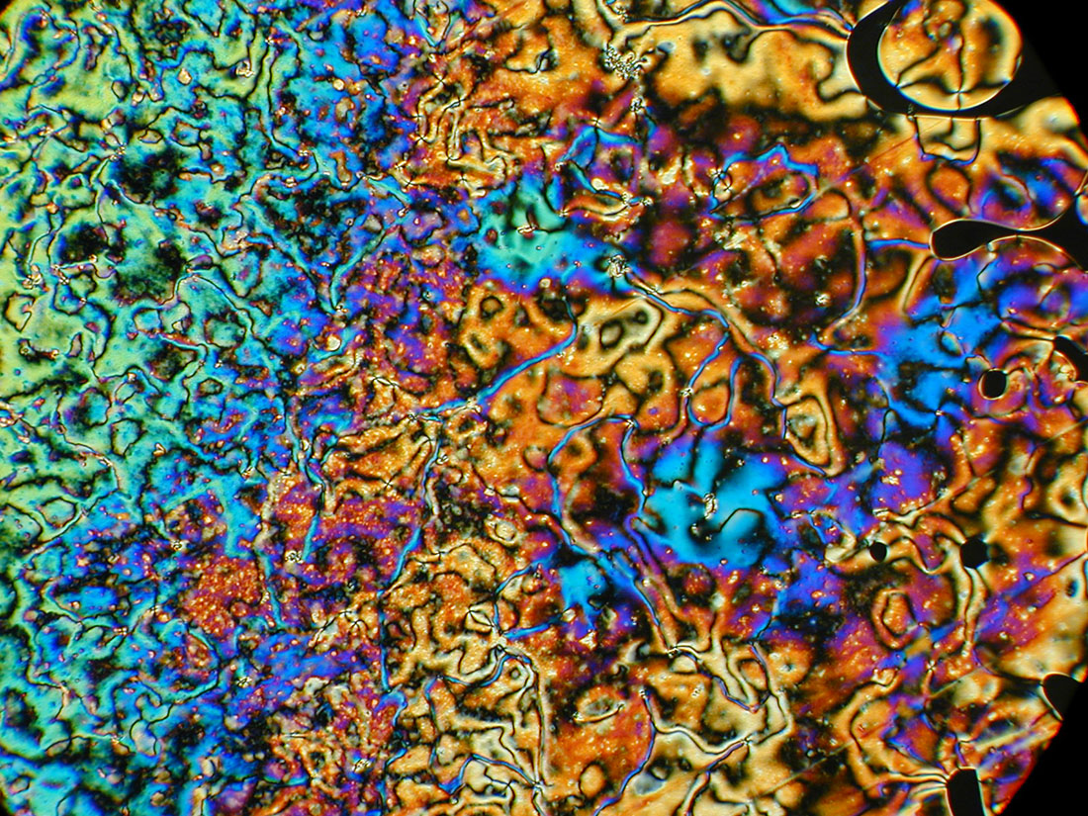
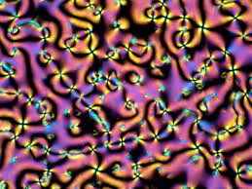
YTÜ
FEN EDEBİYAT FAKÜLTESİ
KİMYA BÖLÜMÜ
SEMİNER DERSİ SUNUMU
MERVE ÇETİN
22519022
Konu
Ferroelektrik Sıvı Kristaller
Danışman
Prof. Dr. Hale OCAK
Tarih: 11.04.2023 Saat: 13:20
Yer: Fen-Edebiyat Fakültesi B2-D03

